Slide 1
MALÉ MODULÁRNÍ REAKTORY
Exportní fórum
Tábor
9. dubna 2025
Petr Pospíšil
Útvar rozvoje SMR
Divize nová energetika
ČEZ, a. s.

Slide 2
PODPORA JADERNÉ ENERGETIKY V ČR SE DRŽÍ NA VYSOKÉ ÚROVNI
veřejná zakázka na dostavbu
podpora evropské komise
dostavba JE se stává politickým a mediálním tématem
politici podporují dostavbu JE
růst cen ele, konflikt na UA
tender EDU 5
zahájení provozu ETE
vnímaná stabilizace trhu s energiemi.
spuštění II. bloku, protesty
Fukušima
zrušení tendru, výročí Černobylu, technické problémy v EDU
HBO vysílá seriál „Černobyl“
komunikaci dominuje Covid -19, kauza Vrbětice
dostavba ETE
protesty
*Pozn.: Nerealizováno.

Slide 3
HLAVNÍ CÍLE PROGRAMU SMR ČEZ
1. Cíle Programu SMR v ČR:
Vybudovat 2 SMR, jeden v lokalitě elektrárny Temelín do roku 2034 a druhý v nejaderné lokalitě elektrárny Tušimice do roku 2038.
Vybudovat 3 000 MWe v SMR v ČR do roku 2050.
2. Cíle Programu SMR v oblasti globální příležitosti:
Vybrat konkurenceschopnou a v čase dostupnou technologii SMR.
Vyjednat strategickou globální obchodní spolupráci s technologickým partnerem za nejlepších možných podmínek.
Zapojit dodavatelský řetězec SKČ/ČR do globálního pokrytí.

Slide 4
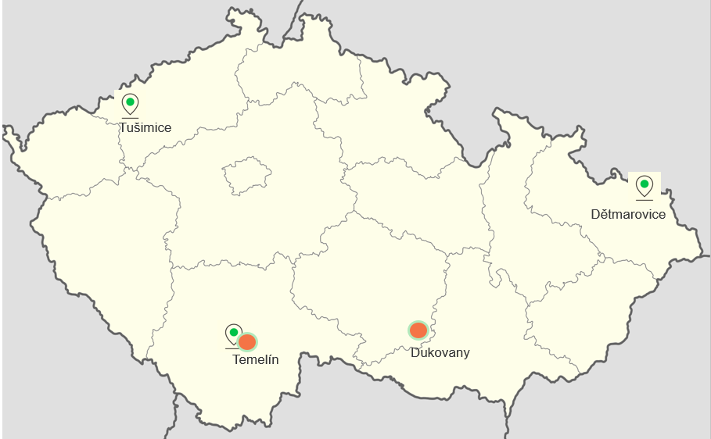
ZVAŽOVANÉ LOKALITY PRO UMÍSTĚNÍ SMR V ČR
Jaderné lokality (SMR):
Temelín
Nejaderné lokality: Současné jaderné lokality
Tušimice (Temelín a Dukovany)
Dětmarovice
Pro Program SMR ČEZ byly vybrány (kromě stávající jaderné lokality Temelín) lokality stávajících uhelných elektráren Tušimice a Dětmarovice.
Lokality stávajících uhelných elektráren Tušimice a Dětmarovice byly vybrány pro budoucí pokrytí potřeb i po odstavení zmíněných uhelných elektráren.

Slide 5
HLAVNÍ MILNÍKY VÝBĚRU TECHNOLOGICKÉHO PARTNERA
Harmonogram klíčových historických a budoucích milníků v souvislosti s výběrem partnera pro Program SMR (ilustrativní časová osa):
2019
2021
2022
2024
29. 10. 2024
2025
4. 3. 2025
Monitoring trhu –
60 technologií SMR
Kvalifikační studie a vládního rozhodnutí o vyřazení čínských a ruských technologií – 7 dodavatelů
Zúžení seznamu potenciálních dodavatelů:
GE Vernova, Rolls-Royce SMR, Westinghouse
Vláda vzala na vědomí průběh výběru dodavatele a záměru ČEZ získat podíl v RR SMR
Získání podílu ČEZ v Rolls-Royce SMR
Předběžná studie proveditelnosti – 13 dodavatelů
Zaslán RFI* na jednotlivé dodavatele
Podpis partnerství s Rolls-Royce SMR
Bezpečnostní smlouva
* Request for information

Slide 6
STRATEGICKOU INVESTICÍ DO ROLLS-ROYCE SMR UPEVŇUJE ČEZ SVOJI POZICI V EVROPSKÉ ENERGETICKÉ ŠPIČCE
V rámci investice ČEZ získá:
Postavení největšího minoritního akcionáře a strategického partnera (významný vliv na směřování Rolls-Royce SMR)
Podíl na technologii SMR určené k výstavbě nejen v ČR a vliv na její vývoj
Strategické partnerství s RR SMR přinese:
Možnost významného zapojení lokálních firem do výstavby SMR v ČR
Exportní příležitosti a zapojení lokálních firem do globálního dodavatelského řetězce
Investice do výstavby továrny na výrobu modulů v ČR
Nová kvalifikovaná pracovní místa a potenciál zvýšení HDP
Strategické partnerství mezi ČEZ a Rolls-Royce SMR představuje příležitost navázání dlouhodobé spolupráce mezi vládami, výzkumem i dodavatelskými společnostmi přesahující projekty výstavby SMR.

Slide 7
RYCHLÉ ZAPOJENÍ SKUPINY ČEZ DO VÝVOJE A VÝSTAVBY SMR PŘINESE CELOU ŘADU EKONOMICKÝCH BENEFITŮ
Přínosy Programu SMR ČEZ
Nová pracovní místa – přibližně 8 000 pozic
Zájem o technické obory
Udržení kvalifikované pracovní síly a její přilákání ze zahraničí
Silný jaderný sektor
Pozice světového lídra v SMR
Růst HDP
Program SMR ČEZ přináší pozitivní lokální dopady
Investice do výrobních kapacit a významné zapojení lokálního průmyslu do projektů SMR od vývoje po ukončování provozu
Možnost výroby významných komponent
Zajištění včasné výstavby stabilních nízkouhlíkových elektráren a naplnění klimatických cílů EU
Rozvoj lokalit související s výstavbou SMR i výrobou komponent pro SMR
Motivace studentů ke studiu technických předmětů a vytvoření nových pracovních míst
Vysoká koncentrace výroby energie na malé ploše – snížení záborů zemědělské půdy

Slide 8
DĚKUJI ZA POZORNOST
Petr Pospíšil
Útvar rozvoje SMR
Divize nová energetika
ČEZ, a. s.

